Slide 1
《掌上租》网站开发
组名：Aysher

Slide 2
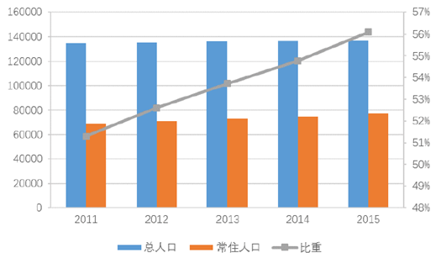
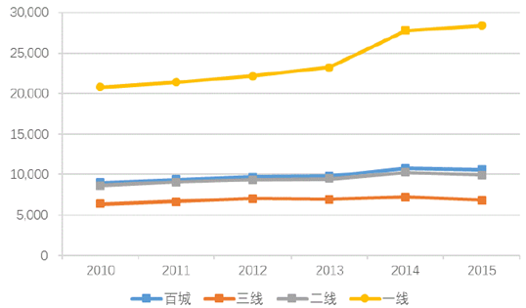
市场分析
中国作为一个人口大国，其人口基数庞大，在2015年总人口已达13.7亿人，然而其中城镇常住人口却仅为7.7亿人，占56.10%。换言之，在我国，流动人口数量庞大，
一方面，一线城市如北上广深四大重点经济发达城市，都纷纷出台限购政策，引发“买改租”之风。

Slide 3
租房难？租好房更难？

Slide 4
项目构建
一、项目搭建环境：JavaEE
二、项目技术：javaMai、Filter、Listener、JSP、EL、JSLT、c3p0、JavaMail、Html5、log4j、SMS(短信验证码)、七牛云(云储存)
三、数据库：MySQL、solr/redis

Slide 5
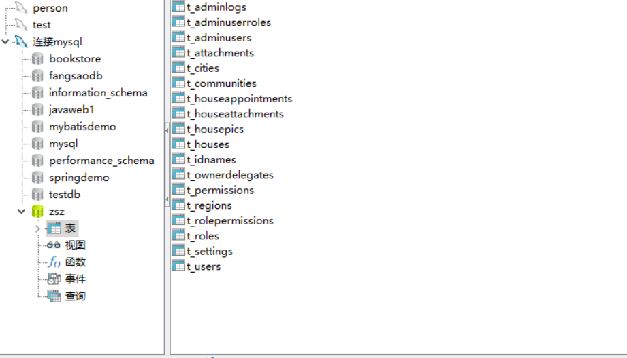
数据库表

Slide 6
网站展示

Slide 7

谢 谢 观 看

